Slide 1
Выполнение работ по рабочей профессии 19850 "Электромонтер по обслуживанию электроустановок"
преподаватель Лысаков Александр Александрович

Slide 2
Семестр 6 – лекции 20 ч. (10 шт), практические занятия 32 ч. (16 ч.)
Зачет

Slide 3
Электрический ток и его виды

Slide 4
Электрический ток – направленное движение свободных носителей заряда.
Носителями заряда служат электроны, значительно реже (в жидкостях и газах) ионы. За положительное направление тока принимается движение положительных зарядов. Движение электронов и направление тока противоположны.
ε
-
+
R

Slide 5
Условия существования тока:
наличие свободных носителей зарядов;
наличие внешней силы, заставляющей заряды двигаться направленно;
наличие замкнутой электрической цепи.
Признаки тока:
оказывает тепловое действие (нагревает проводник);
оказывает химическое действие (электролиз);
оказывает магнитное действие (ориентация магнитной стрелки около проводника с током).

Slide 6
Основные характеристики тока:
Сила тока ( I ) – физическая скалярная величина, равная отношению заряда, протекающего через поперечное сечение проводника ко времени его протекания.
(A) ампер
Плотность тока ( j ) - это сила тока, приходящаяся на единицу площади, ориентированной перпендикулярно направлению тока:
(A/м²)

Slide 7
Ток называется постоянным, если его направление и численное значение со временем не меняются.
I
I = const
t
0
Ток является переменным, если с течением времени меняется по модулю и по направлению.
На практике чаще всего под переменным током подразумевают периодический переменный ток, где имеют место периодически повторяющиеся изменения электрических параметров: заряда, тока, напряжения и др.

Slide 8
Виды переменного тока по форме кривой:
синусоидальный ток;
прямоугольный ток;
треугольный ток;
трапециевидный ток;
игольчато-экспоненциальный
I
синусоидальный
t
прямоугольный
I
треугольный
t
I
t
Игольчато - экспоненциальный
I
трапециевидный
t

Slide 9
Основные характеристики синусоидального тока.
Период Т (с) – время одного цикла изменения тока по направлению и величине.
Частота ν (Гц) – число циклов изменения тока в единицу времени.
ν = 1/Т [Гц]
Циклическая (круговая) частота ω (рад/с) –
ω = 2πν = 2π/Т [ рад/с]
Амплитудное значение тока и напряжения I_{мах} и U_{мах} – максимальное значение этих величин за полупериод.
Фаза ϕ (рад) – величина, определяющая во времени взаимоотношения тока и напряжения.
Мгновенное значение тока и напряжения “i” и “u” – значение этих величин в данный момент времени.
Эффективные значения тока и напряжения I_{эфф}, U_{эфф} – действующее значение силы переменного тока и переменного напряжения, равные значениям силы постоянного тока и постоянного напряжения, эквивалентных данному переменному току по своему тепловому действию.

Slide 10
Основные элементы цепи переменного тока:
R
Резисторы обладают активным сопротивлением «R», т. к. при прохождении по ним тока происходят существенные потери энергии в виде выделения тепла.
резисторы
C
Конденсаторы (емкости) и катушки (индуктивности) обладают реактивным сопротивлением, т. к. при прохождении через них тока на них не происходит существенных потерь энергии (конденсатор запасает электрическую энергию, катушка – магнитную).
конденсаторы
L
катушки

Slide 11
Сопротивление резистора – активное.
ρ - удельное сопротивление [Ом·м]
l - длина проводника [м]
S – площадь поперечного сечения проводника [м]
Сопротивление катушки – индуктивное.
L – индуктивность [Гн] - генри.
Сопротивление конденсатора – емкостное.
С – электроемкость конденсатора [Ф] -
фарад.

Slide 12
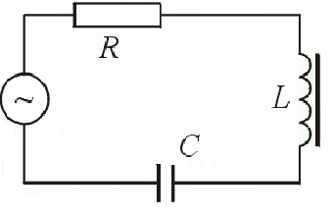
Полная последовательная цепь переменного тока.
Закон Ома
Z - импеданс (полное сопротивление в цепи «∼» тока:
Закон Ома для цепи переменного тока.

Slide 13
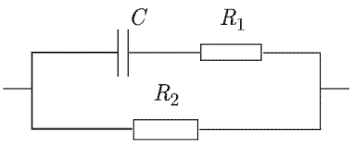
Для последовательной цепи:

